Slide 1
名古屋市南区南部の 水害リスク情報と捉え方
2024/11/26 南区危険物安全協会 講演
～津波・豪雨・高潮～
新しいハザードマップ情報を中心に扱いたいと思います。
大同大学 教授
鷲見（すみ）哲也
専門：水災害、流域水文学、河川環境学
大同大学共同研究ラボ：コミュニティ防災ラボ
国交省：東海ネーデルランド高潮・洪水地域協議会ファシリテータ

Slide 2
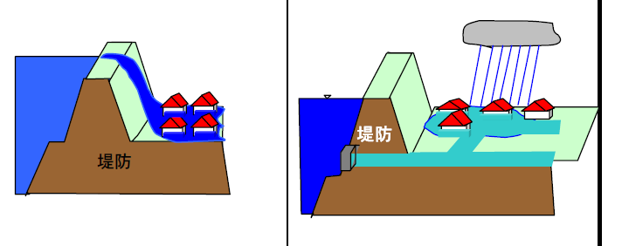
水害の種類
洪水
内水氾濫
河川
外水氾濫
河川
国交省中部地整ＨＰ
内水氾濫
高潮
台風
津波
気圧
津波
暴風
堤
堤
海
海
震源域

Slide 3
各種ハザードマップ
水害に関するハザードマップ ４種類
・洪水 河川の氾濫（外水氾濫）
・内水 排水不足・低地地形
・高潮 主に台風，海から
・津波 地震（沖合の広い震源域）
その他
・ため池
・土砂災害
・地盤防災
・火山
今日は，
この範囲

Slide 4
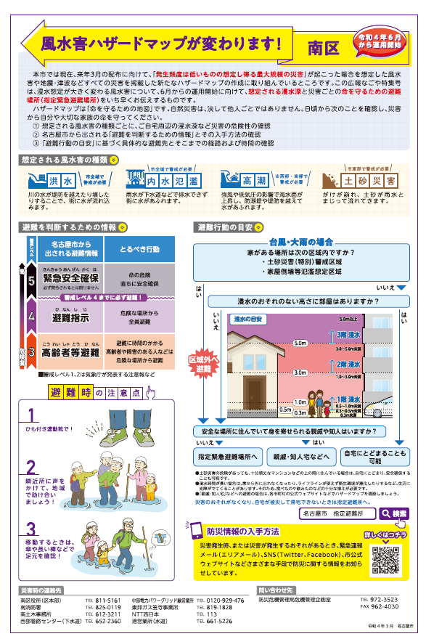
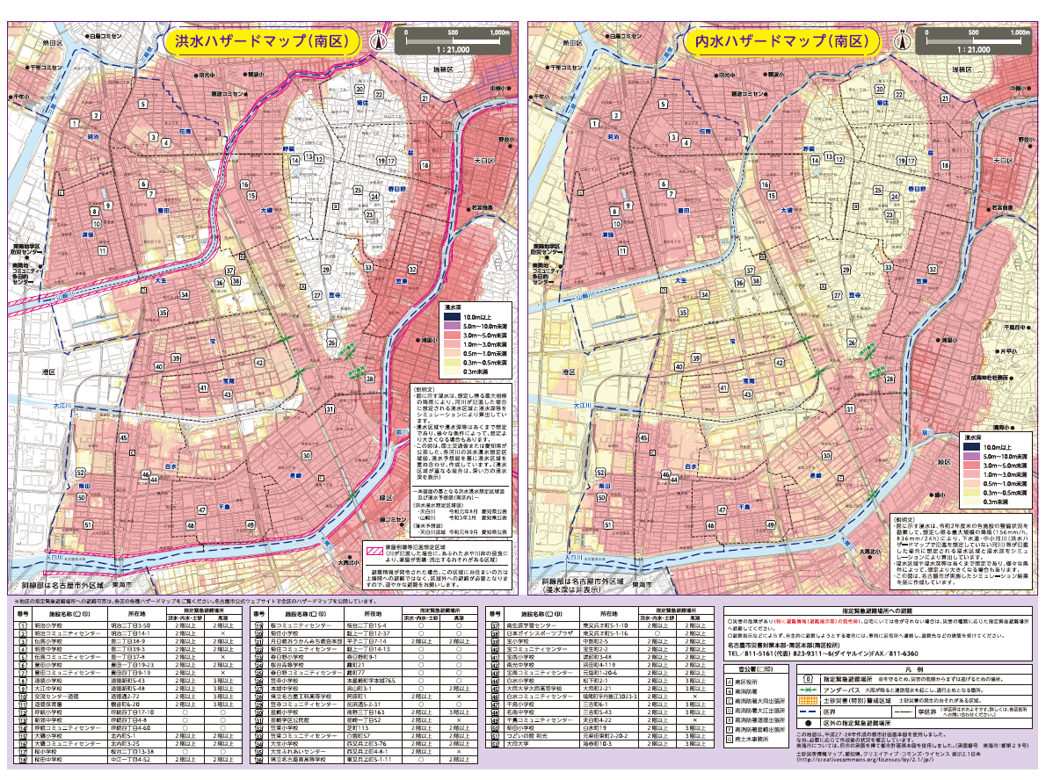
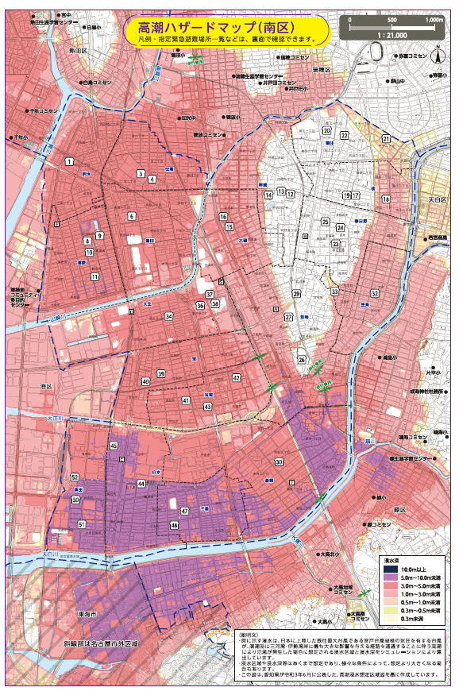
名古屋市「風水害ハザードマップ」
内水
HM
洪水HM
高潮HM
これに沿った避難所などの運用は，2022年6月から！
見たことない？「広報なごや3月号」といっしょに配布

Slide 5
ここが変わった
風水害ハザードマップ（３つのマップ）
これまでの想定
最新の想定
L1：レベル１
L2 ：レベル２
・洪水HM
・内水HM
天白川：100年に1度の雨
東海豪雨の雨
想定最大の雨
・高潮HM
想定最大台風
浸水想定の範囲・深さが変わるので
避難所も一部変更になる！！
津波ハザードマップ
想定最大津波
2020年8月公表

Slide 6
想定最大の意味
・考えられる最大の外力（雨量・潮位・水位など）
・堤防を越水したら堤防が失われる
（実際のコンクリート張りではすぐには失われない）
・いろんな場所で破堤させた想定を重ね合わせている。
・川の水位がある高さを超えたら，越水しなくとも決壊する。（ 計画高水位に相当する水位）
（実際は，すぐには決壊しないことが多い）
現実には起こりにくいような悪い条件も 想定している。なぜそうするのか？

Slide 7
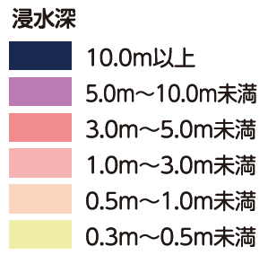
想定最大の意義 逃げ出す範囲，逃げ込む範囲
想定最大のハザードマップは
「逃げ出さなくてはいけない 場所・高さ」と
「逃げ込まなくてはならない 場所・高さ」を
示すマップです。
水平避難ならば，
この場所へ
この範囲から
外に逃げる
鉛直避難ならば，マップの
浸水深以上の高さに逃げる
避難場所〇
避難場所
浸水域内では
この高さ
以上に逃げる
2階以上
3階以上
避難場所
アパート
1-3m
3-5m
家
マップのイメージ（浸水深）
高さのイメージ
5-10m

Slide 8
「想定最大」のポリシー
「実際にはわからない」ので すべて悪い方向に考えて想定し，
浸水することになっている場所・高さは，
すべて「逃げだす範囲」にする。
それでも浸水しないところは，「逃げ込む範囲」にする
・土の堤防が，越水してももってくれるかもしれないが，
完全に壊れるものとして想定する。
・堤防に水がしみ込んで弱くなる破堤（浸透破壊）の想定がある。
実際にはもってくれるかもしれないが，
所定の高さで，すぐに崩れてしまうことにする。
・潮位は，偶然にも大潮の満潮になったときを考える。
→ リアリティーをかなり超えた条件であると認識できる

Slide 9
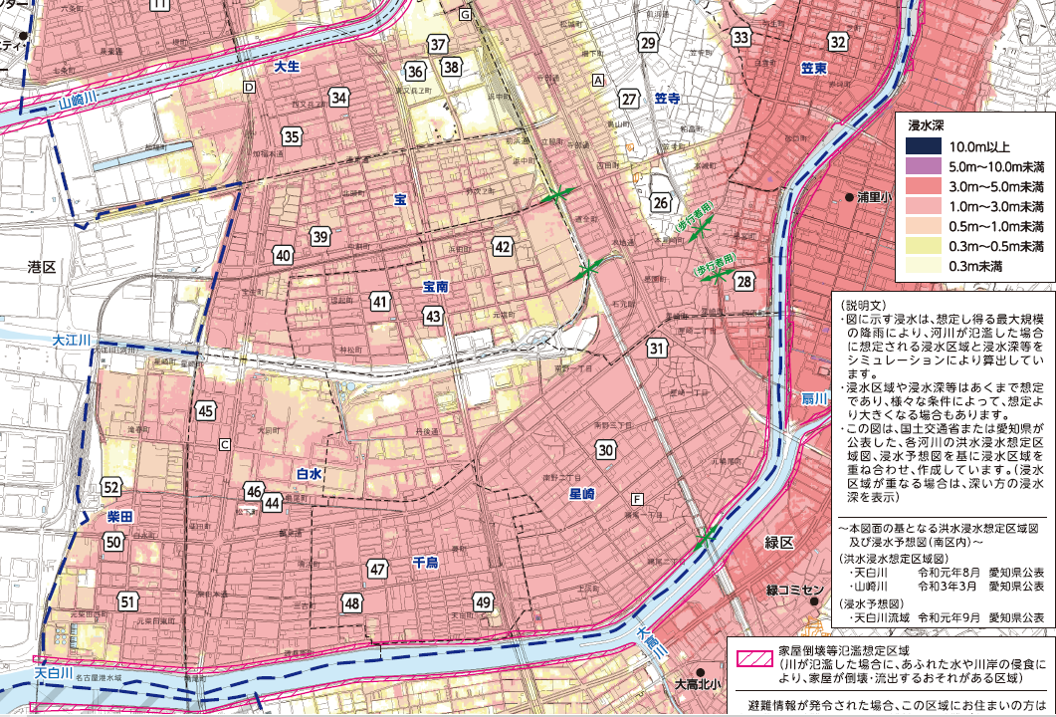
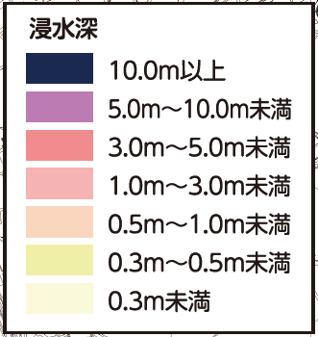
名南 洪水（天白川の氾濫） 想定最大
南区のマップを見てみましょう
近くで
破堤で
３ｍ
笠東
地上からの深さ
名鉄常滑線
JR東海道線
名鉄本線
国道1号
大江川 緑地
名南は
名鉄本線・
国道１号線の
上流で破堤する
と最もひどく
氾濫する
流れ込む
白水
星崎
大学
水位
3m弱
千鳥
柴田
水位3m弱
1階水没
→2階以上へ
←天白川
高潮堤防：雨の洪水では川から氾濫しない範囲
9

Slide 10
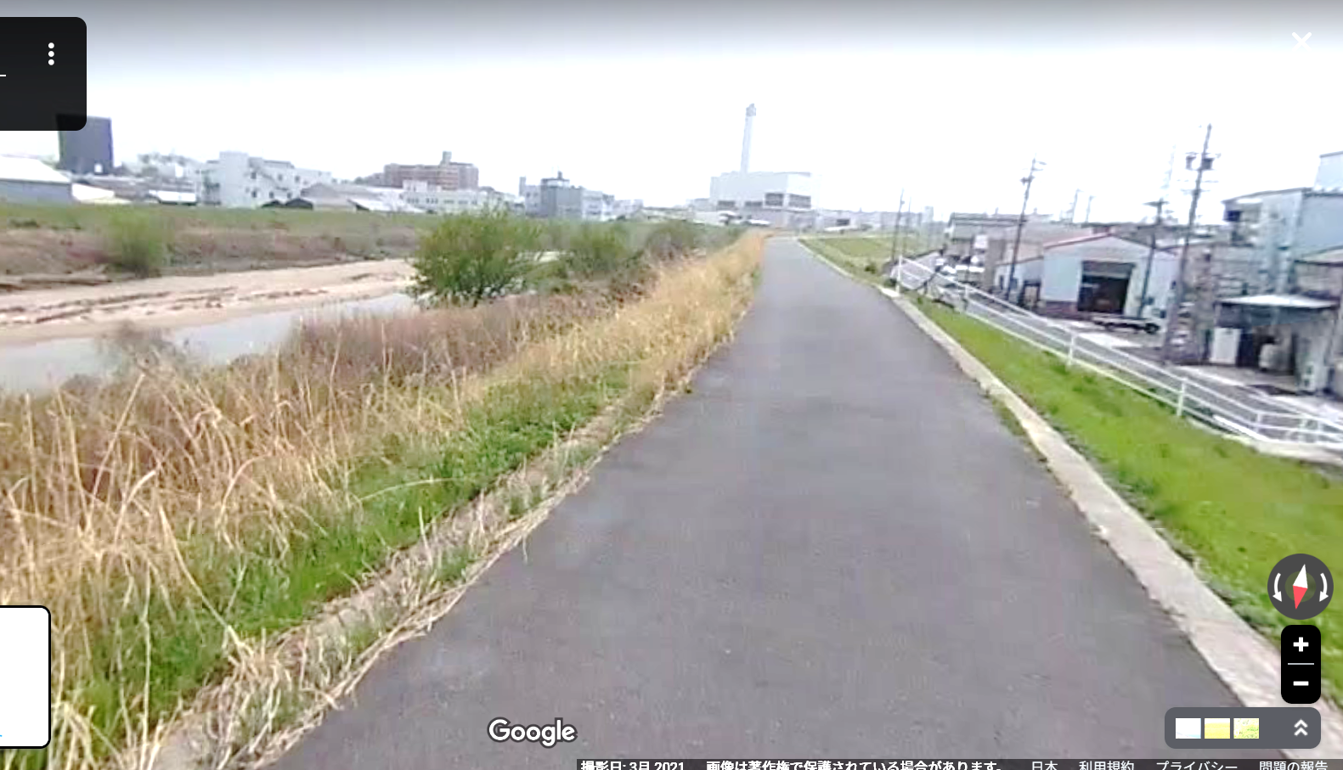
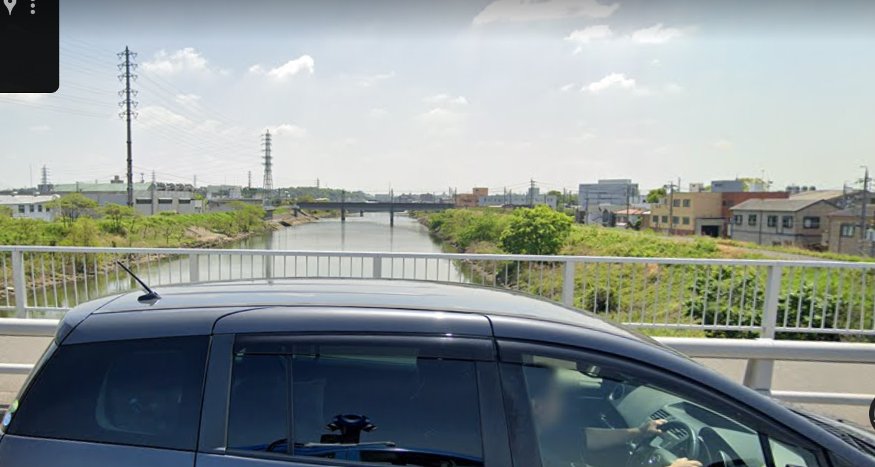
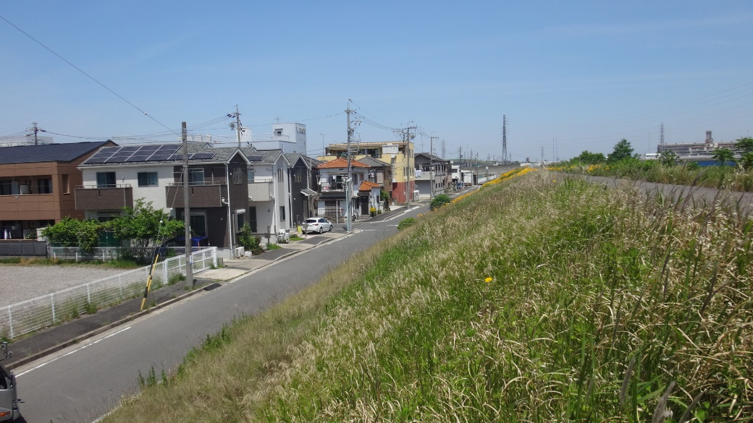
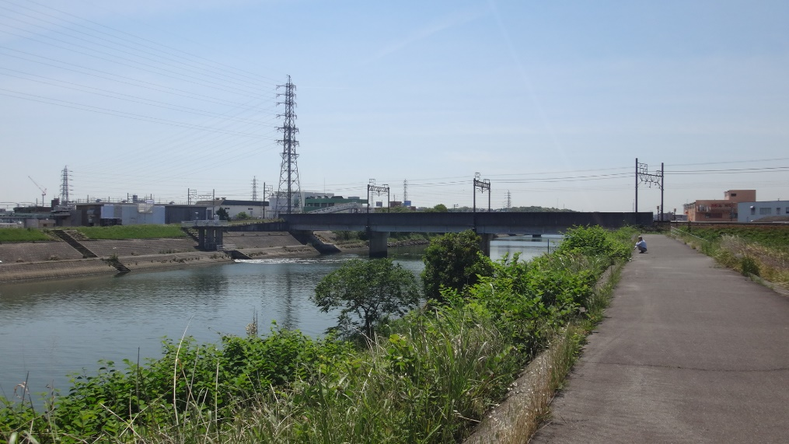
天白川右岸堤防 河口5km付近 名鉄本線橋梁上流
川側：天端から1.2mから護岸 陸側：土羽。地盤高が低く，破堤時の氾濫が大きい地点

Slide 11
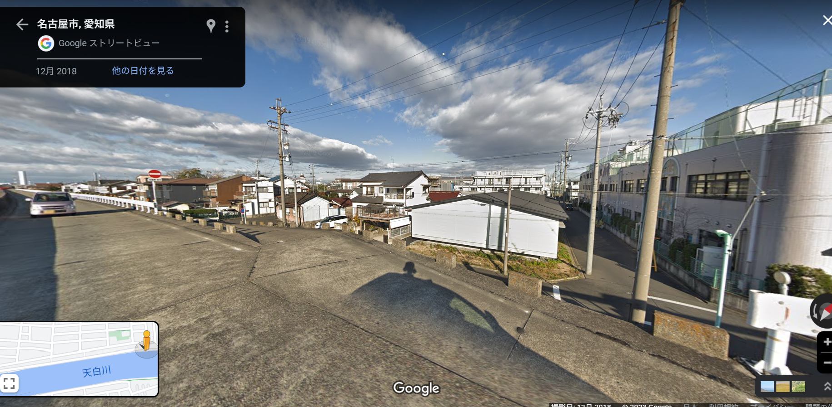
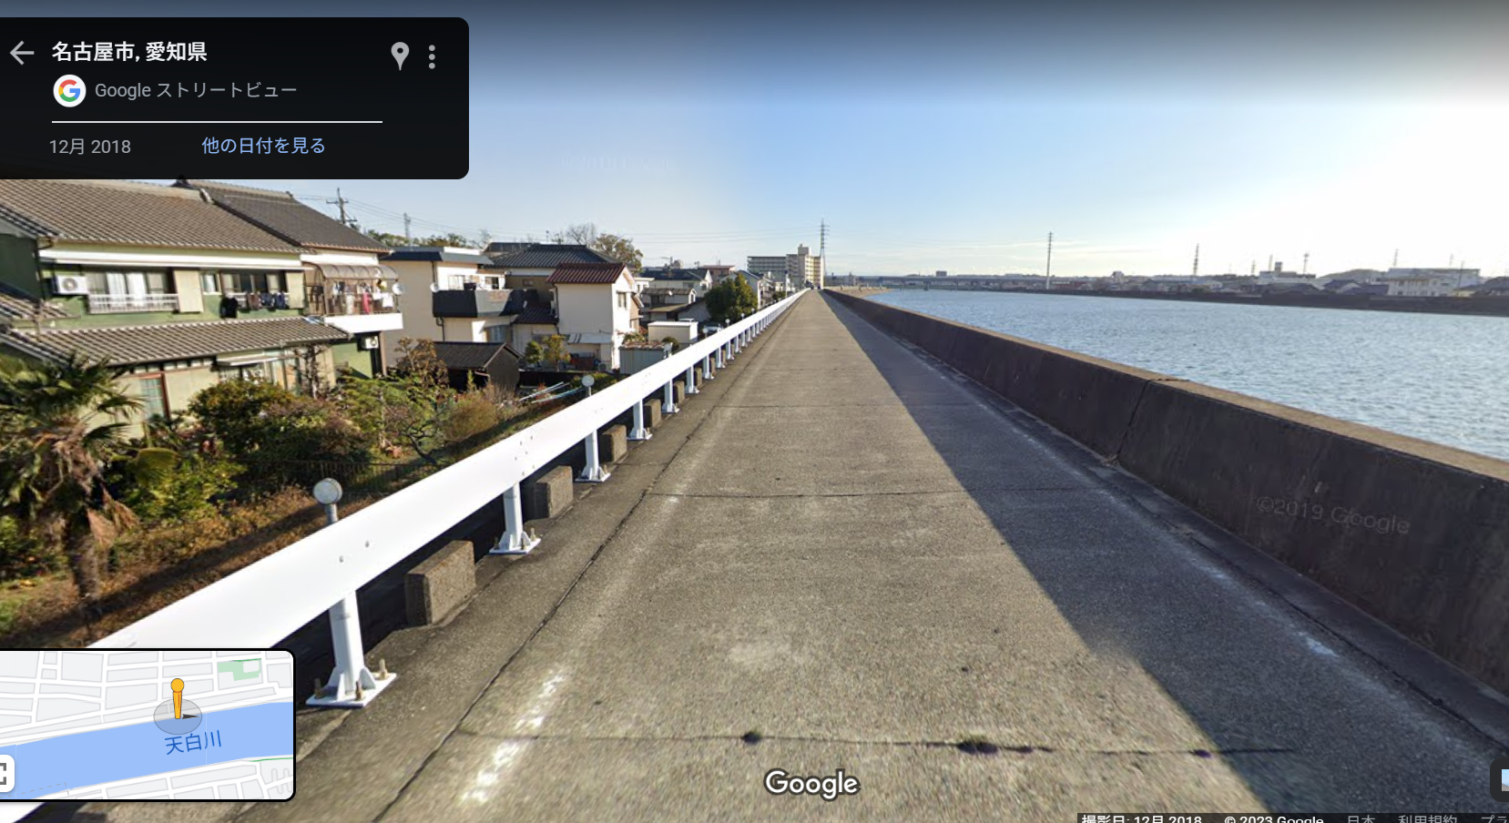
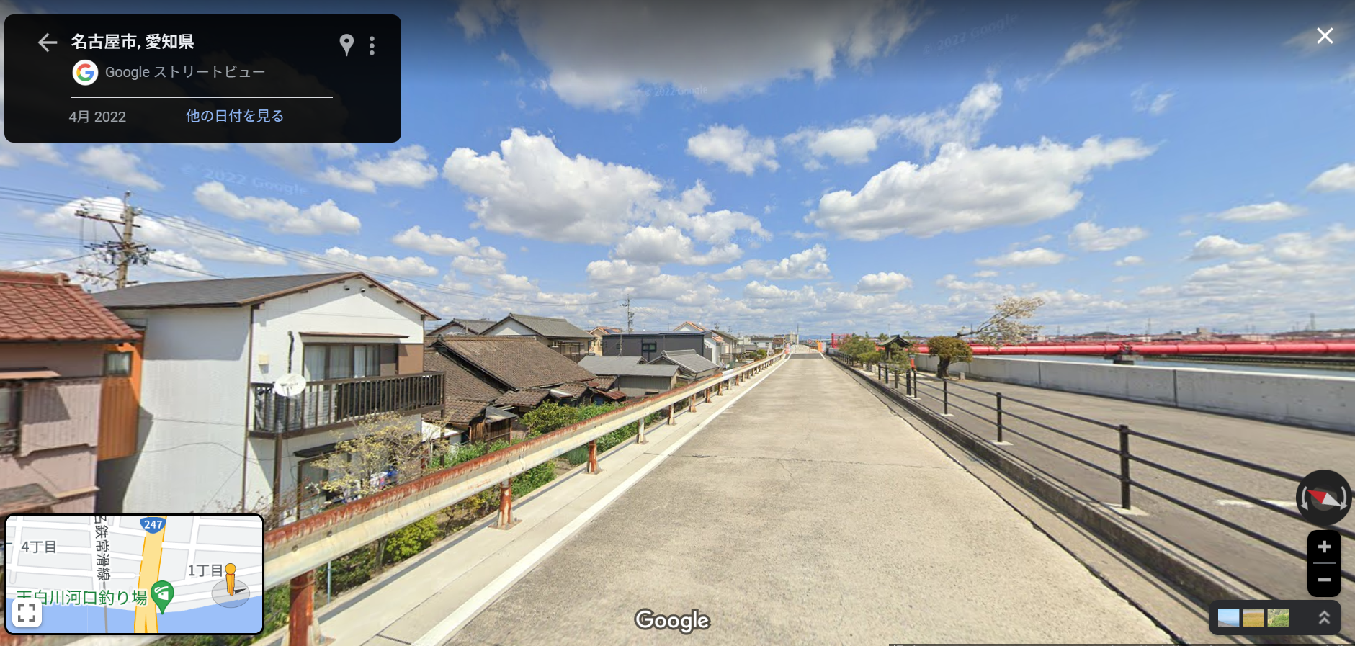
国道247号線 橋梁付近 天白川右岸堤防
（パラペット，のり面・道路＝コンクリート張り，耐震補強済）
高潮堤防＝標高5.0m
雨による増水＝洪水では氾濫しない
高潮（想定最大）は越水，津波は超えない

Slide 12
ちなみに，洪水のマップは， 一つの雨では，絶対起こりえない。
破堤点を選んで，氾濫させた
重ね合わせて
最大水深
破堤点１
破堤点２
・堤防が破堤する可能性のある場所は多数。
・その１か所づつで破堤した浸水マップを作る
・マップを重ね合わせて，場所ごとの最大の水深となるマップを作成したのが，この図。
ハザードマップは
これを見ている。
こういう氾濫は，
1つの雨では
絶対起こらない
これは，「そういう氾濫が起こる」というふうに捉えるのは間違い。 「わからないのだから，逃げ出すべき範囲と高さのマップ」ととらえましょう。

Slide 13
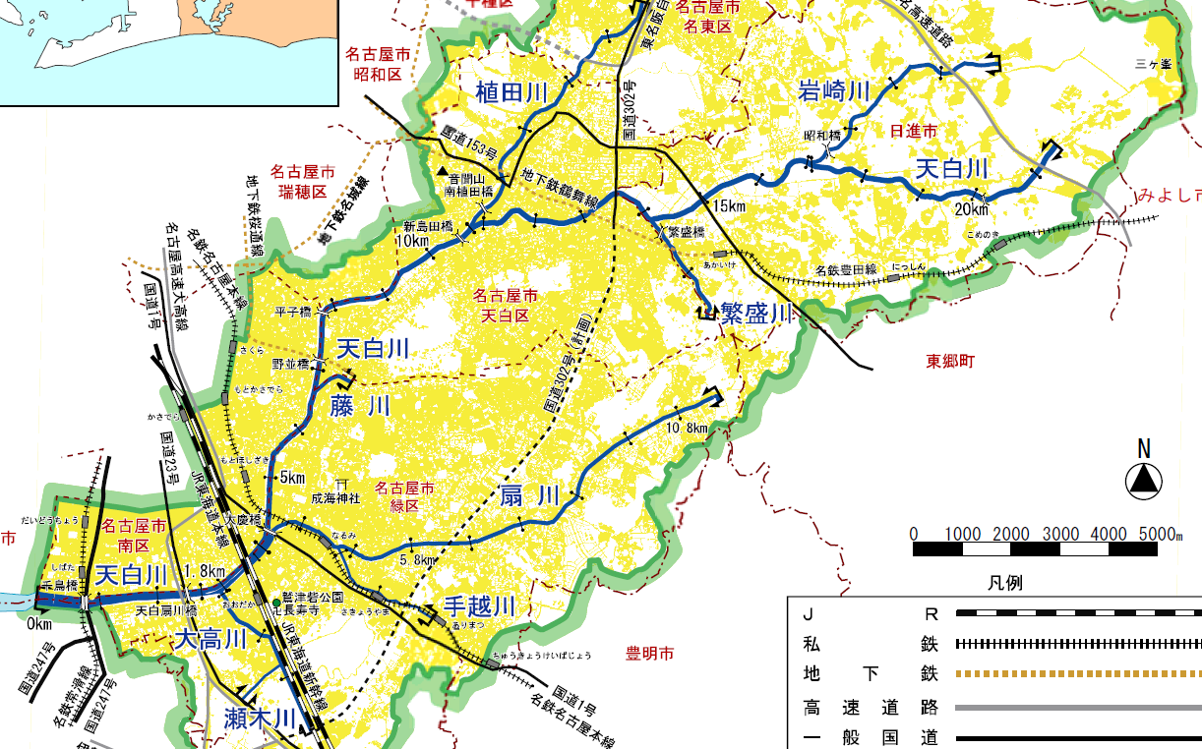
想定最大の雨で 壊れるか，あふれるか
破堤
越水・溢水
大雨の洪水では，
名鉄より上流で決壊の
可能性がある。
名鉄橋梁付近の決壊で
氾濫水が西に流れると
名南地区に最も大きな被害
大雨の洪水では
名鉄より下流では
堤防は壊れない。
名南学区の前では溢れない
越水
堤防が
壊れる
＝決壊
あふれる
＝越水
決壊(破堤)
愛知県河川課提供資料より作成

Slide 14
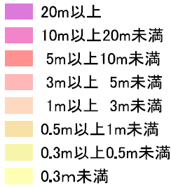
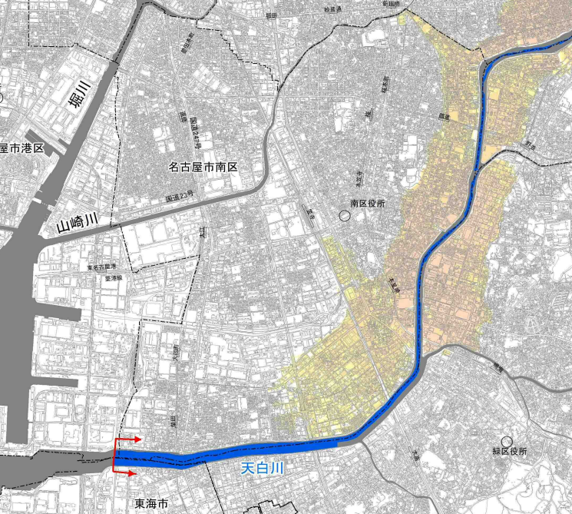
100年確率の降雨の浸水想定
野並付近より上流での
決壊・越水の想定のみ
（100年確率の雨では
下流部では決壊しない。）
愛知県 天白川
浸水予想図で検索
https://www.pref.aichi.jp/uploaded/attachment/309153.pdf

Slide 15
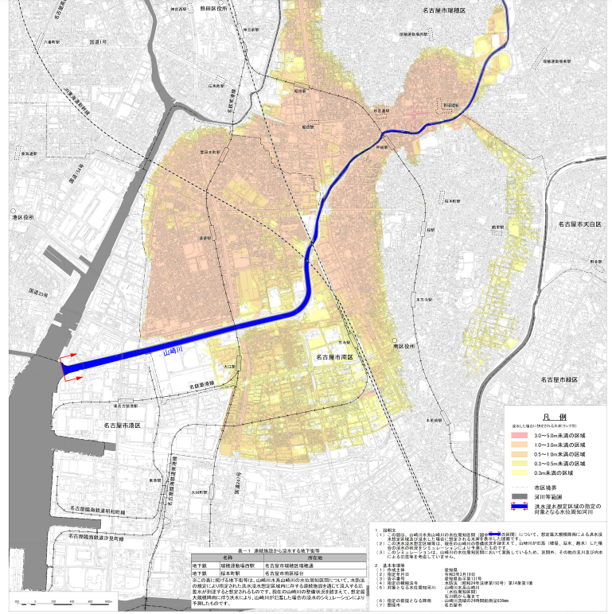
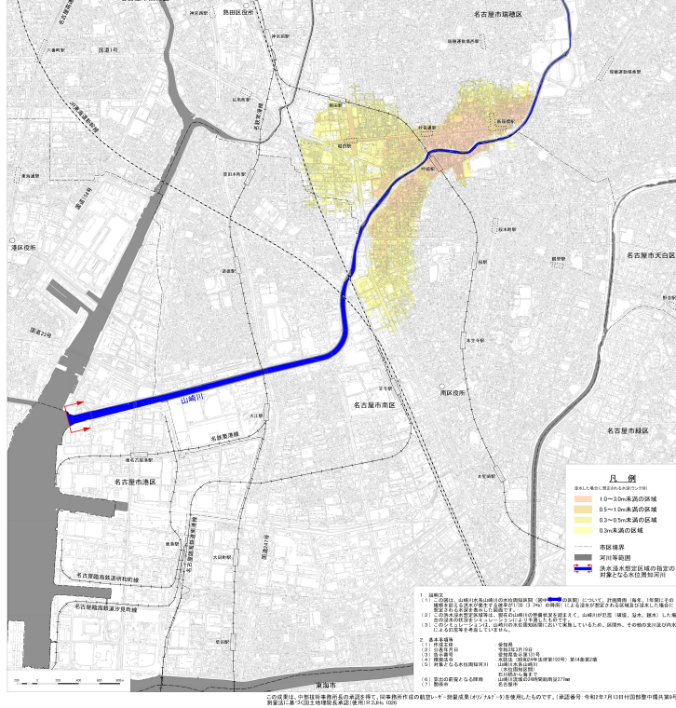
山崎川の浸水想定
想定最大降雨
基本方針規模
（河川整備の目標
30年に1度の規模の雨による）
名鉄本線
橋梁の上流
名鉄本線
橋梁の上流
愛知県 山崎川
浸水想定
（2021年3月時点）
https://www.pref.aichi.jp/soshiki/kasen/shinsuisotei-03.html

Slide 16
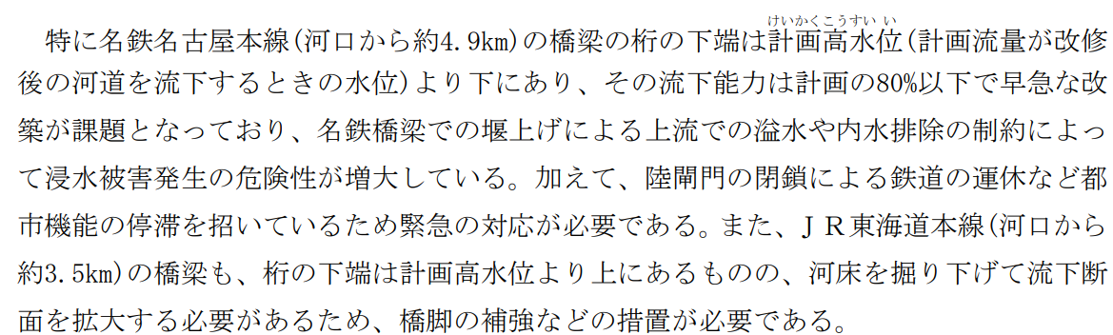
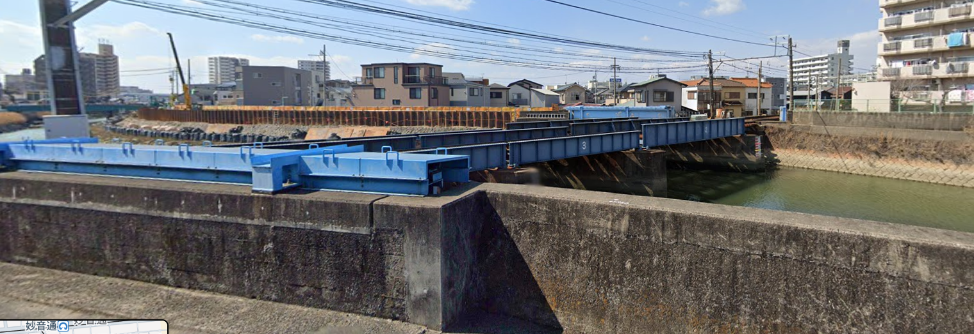
山崎川 解消されていない問題
山崎川 河川整備計画（名古屋市、2014)
Googleストリートビュー 名鉄本線橋梁2022年3月

Slide 17
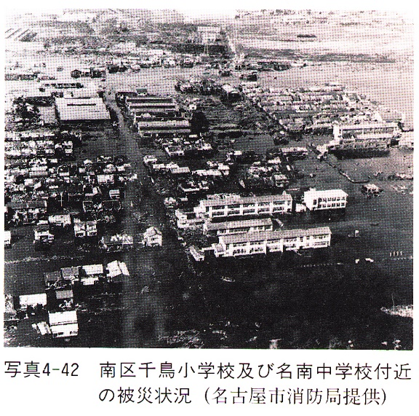
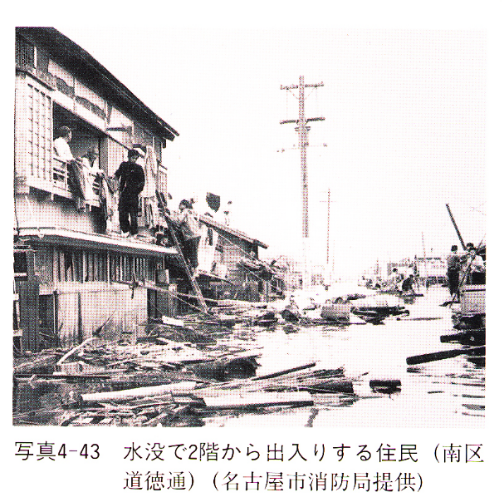
高潮は海からくる水害
１．台風の気圧低下による海面上昇（1hPaの低下=1cmの上昇)
２．風の吹き寄せによる水位上昇（名古屋では南からの風が危険）
３．波浪の高さ（打ち上げ高）
よって，台風の強さとコースが重要なポイント
伊勢湾台風

Slide 18
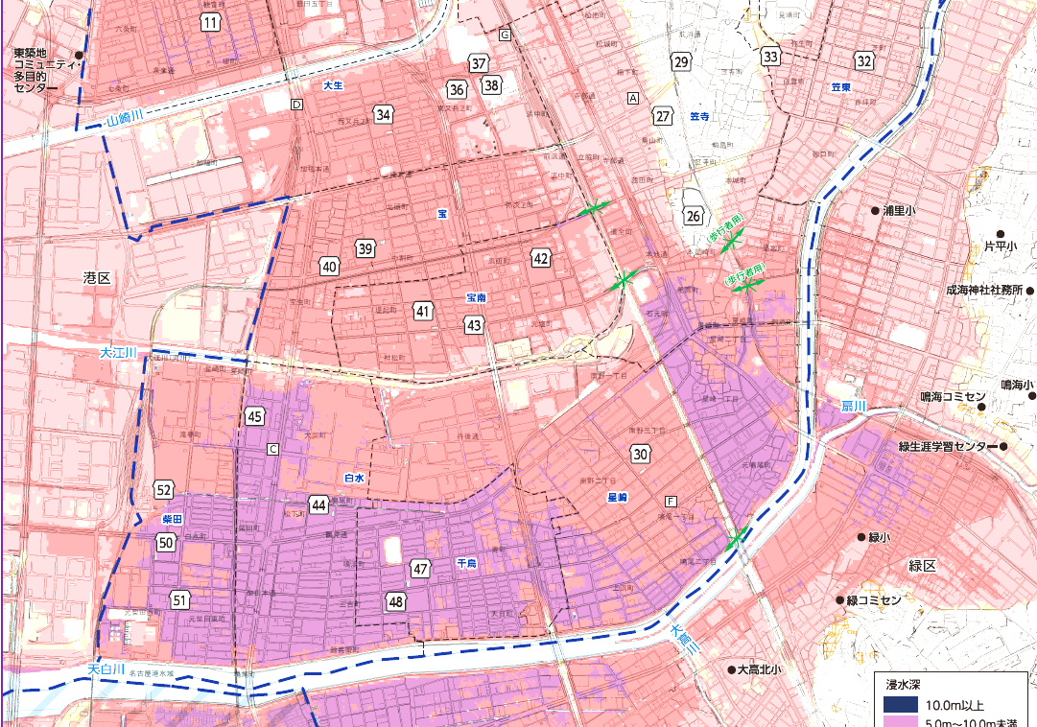
名南 高潮（海・天白川河口の氾濫）
越水で堤防が完全になくなる想定
実際には「耐震補強」がなされていて，「完全になくなる」ことは考えにくい。「念のための最悪の想定」
２階まで水没
→ ３階以上へ
国道１号より下流は，
海と同じ。
海からの氾濫＝高潮
名鉄本線
笠東
国道1号
国道23号
JR東海道線
堤防は4-4.5m
常滑線
大江川 緑地
水深6m
程度
白水
星崎
大学
地上からの深さ
千鳥
柴田
水深は
5.5m前後
←天白川
堤防は5m

Slide 19
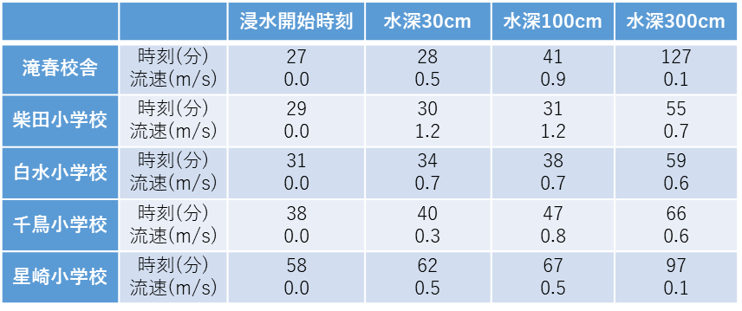
研究でわかっていること
・港区（西側）から先に浸水する。
・港で浸水が始まるのは「最接近」より40分くらい前。
・それから，この地区に海水の浸水が始まるのは約30分後。
↓
つまり，「〇〇時に最接近」ならば，
その時刻には町が浸水し始めている
（高潮）名古屋港浸水開始から，各地点の浸水までの時間と流速
大同大学鷲見研究室の試算

Slide 20
伊勢湾台風当時
比較する
未来のスーパー伊勢湾台風
低い
多い
木造多い、低い
高い逃げ場少ない
せいぜいラジオのみ
予測精度低く・情報少
地域のつながり強い
堤防
人口
建物
情報手段
気象情報
避難情報
地域社会
かなり高い、けれど足りない
とても多い
２階以上、鉄筋４階以上多い
逃げ場はたくさん
停電でも携帯・ｽﾏﾎ・ﾃﾚﾋﾞdﾎﾞﾀﾝ
24時間前80km精度,5日先予報
特別警報、避難勧告等
人のつながりの希薄化？
３ｍ程度
流木など
情報が少ない中
大変だった
浸水深さ
流れるもの
備えなどの対応可能性
3-5m程度（３階以上避難理想）
自動車など （風災害も）
早く対応活動できる（情報見て）
重要で時間がかかる対応ほど、 早めに段取り（空振り恐れず）

Slide 21
伊勢湾台風当時との比較
情報があること，出る事：
・台風は，今では時間的に予測できる現象。
（5日前予想など，皆さんの目に触れています。）
・大災害の可能性のある台風は，事前に警告があります。
→危険物対応のための時間がある程度あることです。
結論： 高潮は「事前対応の時間がない現象」ではない。 一方，将来のごく稀な浸水被害は否定できない。

Slide 22
タイムライン（例） 夜に最接近する場合
９月２６日（前日）
27時間前 午後６時頃 台風予報：名古屋の西北上を予報
気象庁、「特別警報の可能性」発表
「翌日夜に最接近のおそれ」
鉄道各社 運休予告
避難準備情報(市)（もっと遅い可能性高い）
９月２７日
21時間前 ０時頃 強風域（風速15m以上、名古屋）
15時間前 午前６時頃 港区高潮警報 学校は午後/終日休校
一部避難指示（市）（遅い可能性）
12時間前 午前９時頃 沿岸に避難指示（市）（遅い可能性）
８時間前 午後１時－３時頃 JR,名鉄・近鉄・市バス等運行停止
７時間前 午後２時頃 暴風域（名古屋、行動限界） （風速25mエリアに入る）
3時間 午後６時頃 紀伊半島上陸
０時間 午後９時頃 最接近（台風の目）
行動開始！
目安は北緯30度＝屋久島と同じ
で900hPa前後
伊勢湾台風級＋
屋外
活動
でき
ない！
注：鷲見作成の
シナリオです。

Slide 23
この地域で台風の高潮に備える
・台風には事前に様々な情報がある。
台風のコース・強さの予想精度は24時間前でも高い。
気象庁からは，巨大台風では，
特別警報の可能性，などの情報が前日で明らかになる。
前日（最接近24時間より前）の時点で対応するか決める。
・一方，最接近の数時間前には，暴風で屋外活動が困難。
・台風には高潮(海)と川の氾濫（雨）を気にしなくてはならない。
・高潮（海からの氾濫）は，暴風が吹き始める前に動く。
・天白川の洪水は，豪雨が始まって2-3時間で氾濫に至る。
上流の天白植田で増水してから名鉄橋梁の増水まで20分程度しかない。雨量から予測しても1時間程度しか余裕がない。
→結局は暴風域に入るまでに安全に対応できるようにすること

Slide 24
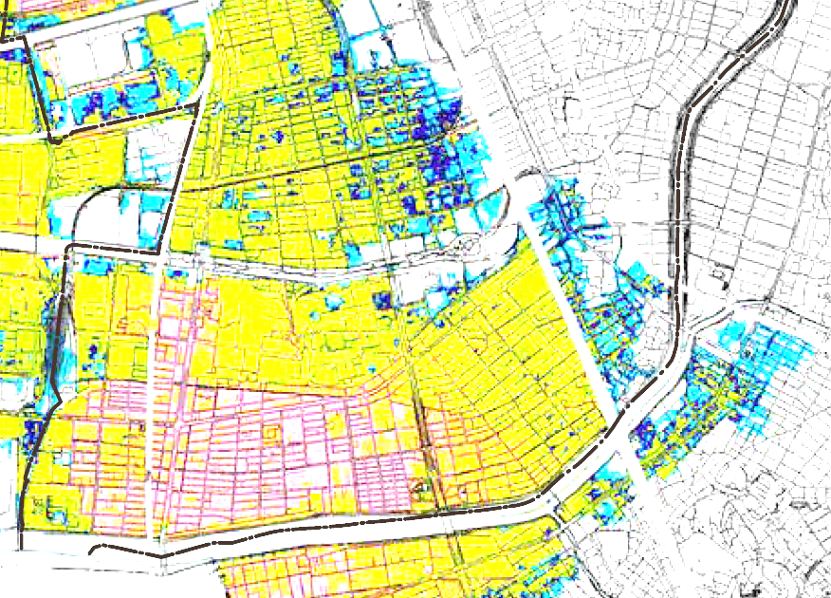
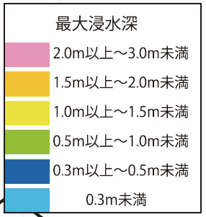
名南・星崎 津波ハザードマップ
地震で，堤防が液状化で低くなり
越水すると完全になくなる想定。
実際には「耐震補強」工事が
行われいるので，「越水で完全になくなる」ことは考えにくい。
最悪の「念のための想定」である。
港の津波水位は標高３・３ｍの想定（大潮満潮の仮定）
１階は水没
→２階以上へ
23号
常滑線
笠東
国道1号
名鉄本線
大江川 緑地
地上からの深さ
白水
星崎
大学
JR線
千鳥
柴田
最大3m未満
←天白川

Slide 25
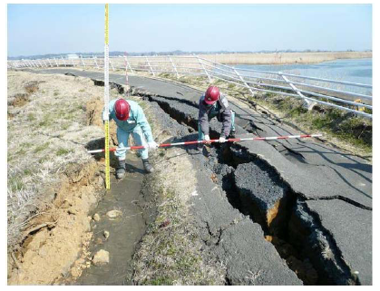
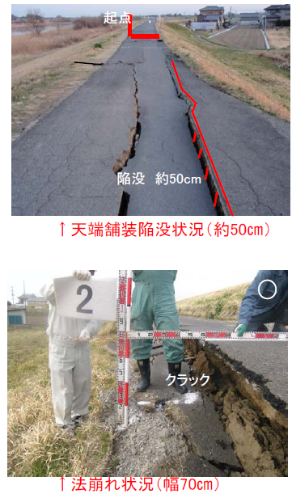
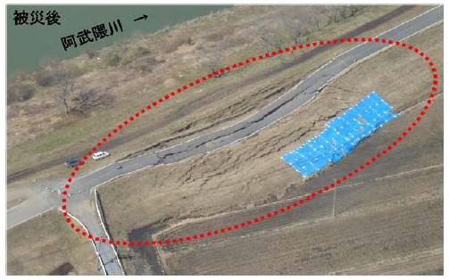
地震揺れ＋液状化による堤防の破損
地盤や堤防が液状化・・・変形
2011/05/11 国交省河川局，
第1回河川堤防耐震対策緊急検討会配布資料

Slide 26
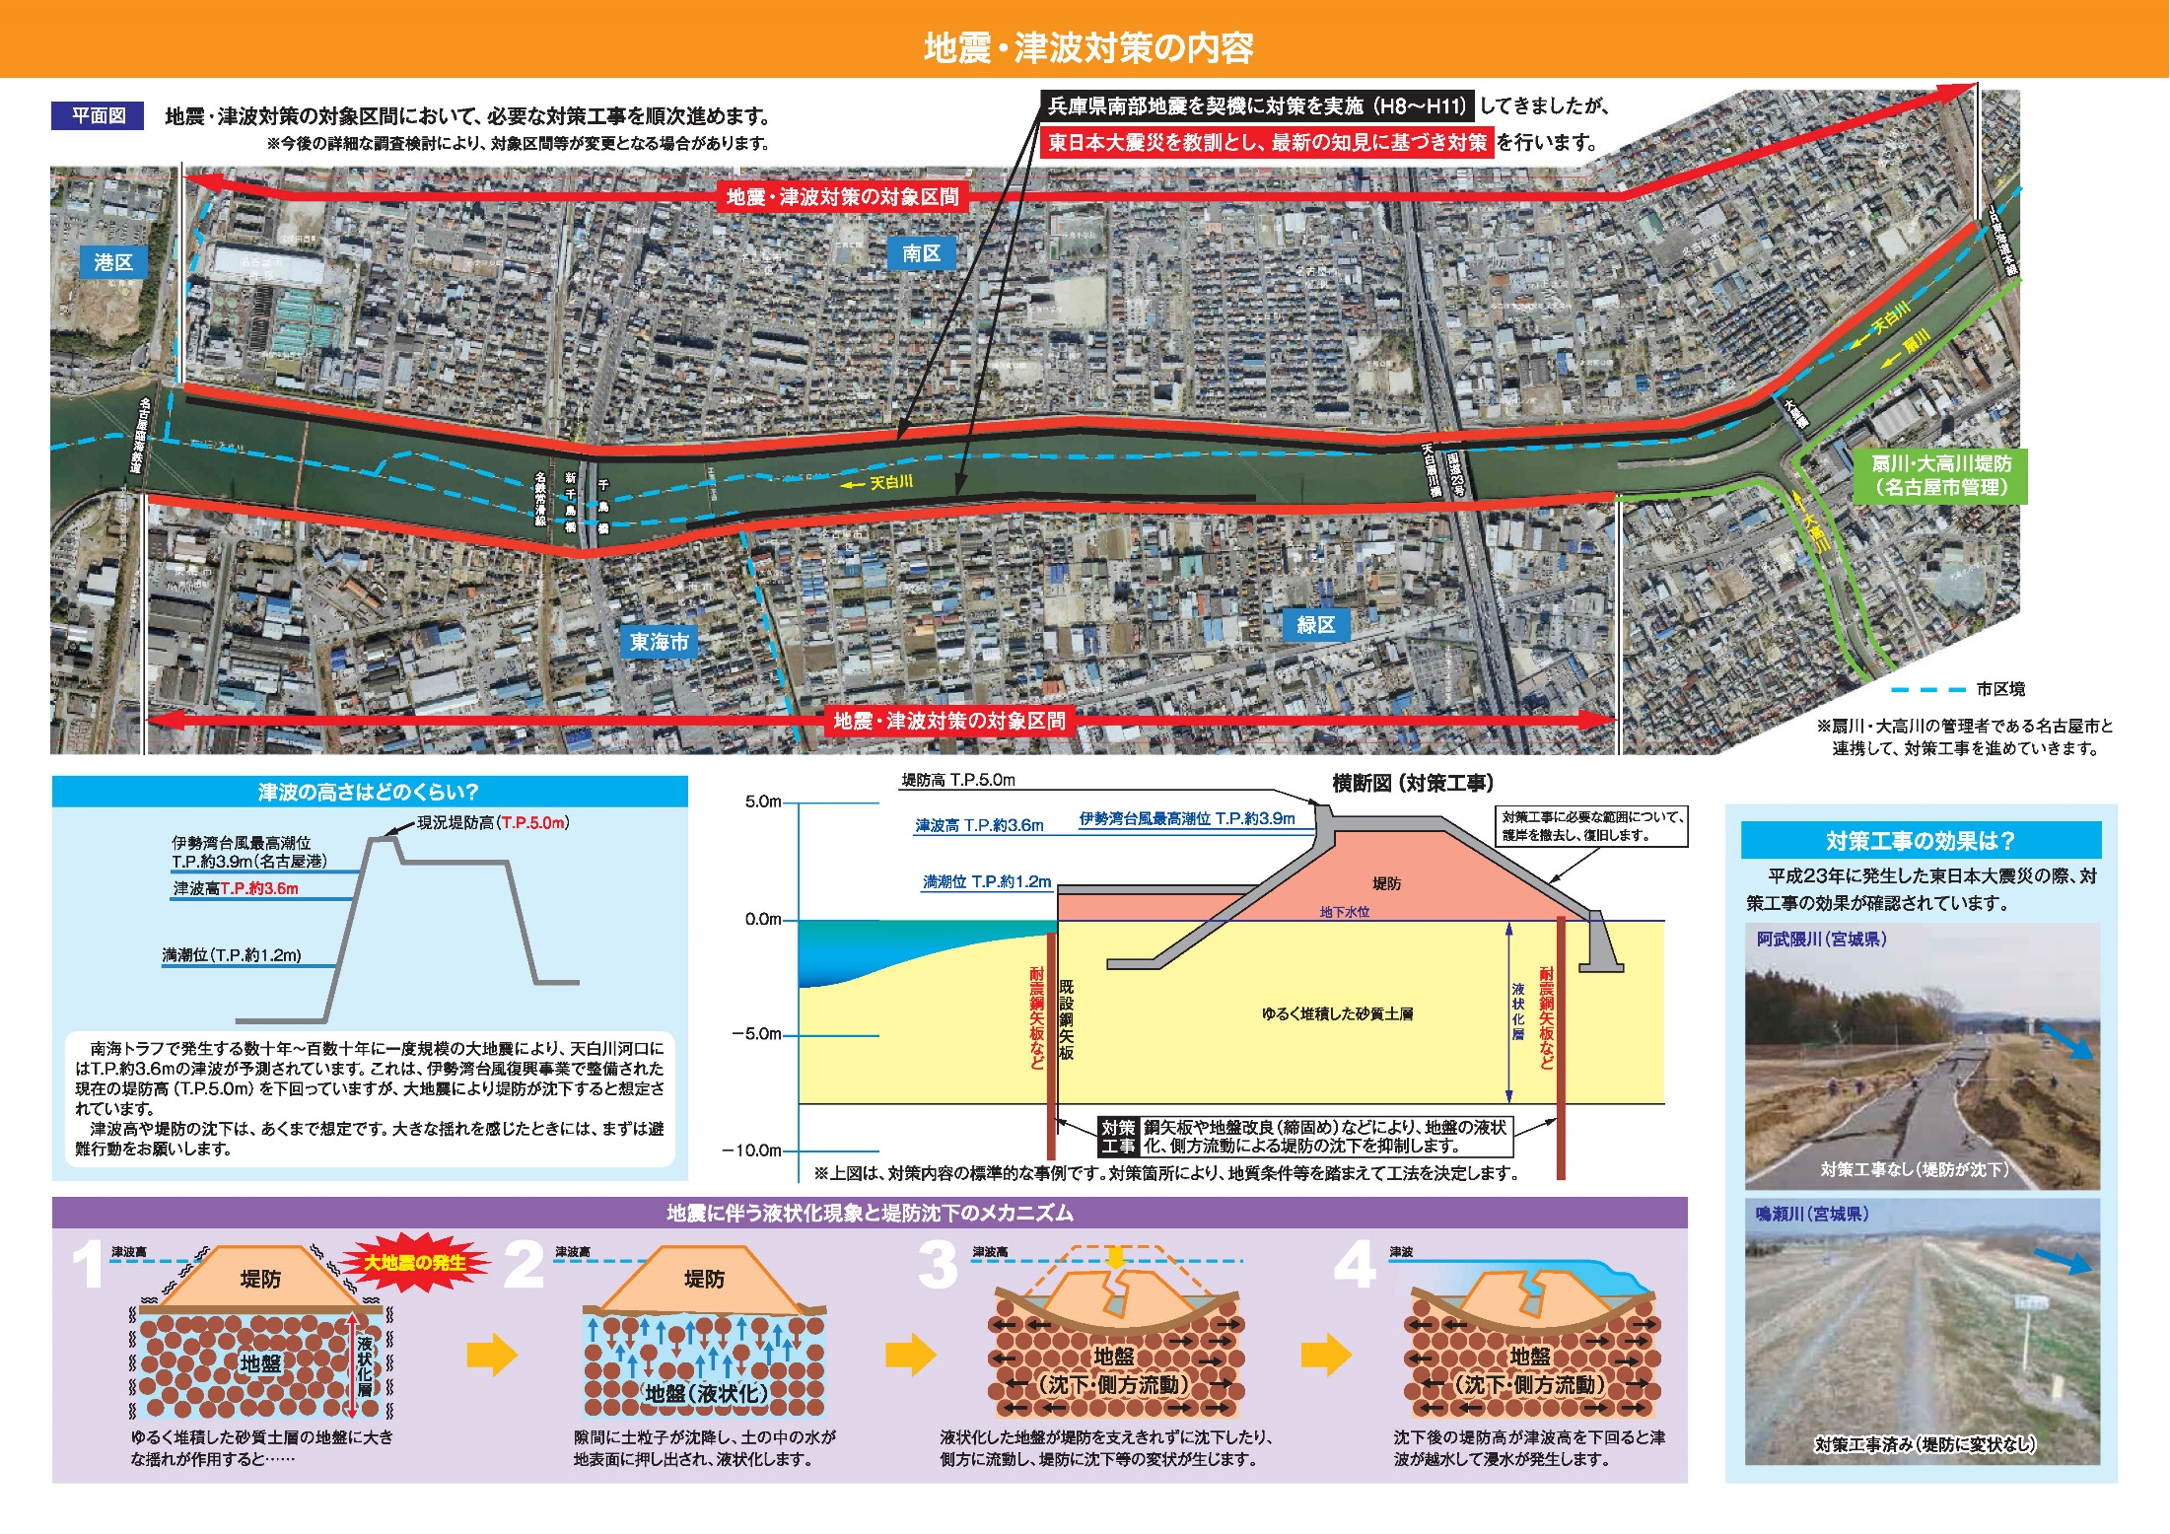
愛知県：天白川における地震・津波対策について
https://www.pref.aichi.jp/uploaded/attachment/201098.pdf

Slide 27
この地域で津波に備える
★まず，地震に備える。 ★津波の最大規模に備え、頑丈な建物の３階以上がよい。
（家の地盤が50cm以上ある家ならば２階でも可。）
（課題：余震の問題，液状化の問題）
★浸水までに100分以上の時間の余裕がある。（避難）
堤防破損の場合のみ、氾濫の恐れ（壊れるかどうかは不明）
→津波が来てからさらに壊れるので、ゆっくり浸水する。
あの3.11のような「急激な激流による破壊」にはならない。 氾濫があるかどうかは，すぐにはわからないので、 避難の継続は最低数時間は必要。
★離れた場所への避難移動が必要な場合、複数ルートを検討。
（液状化や建物・塀の倒壊で、使えない道路となる可能性）

Slide 28
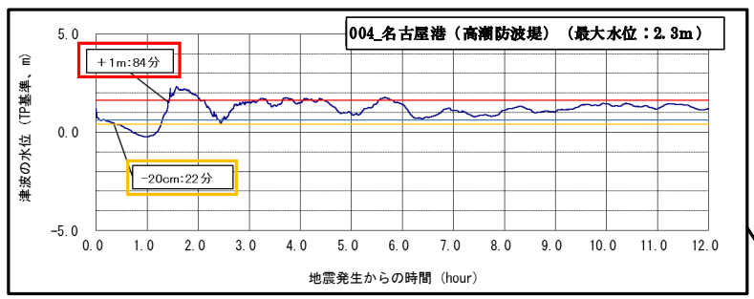
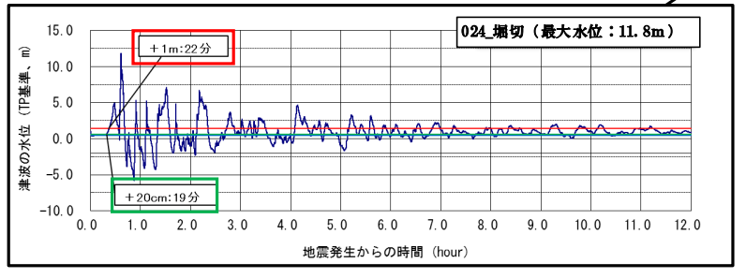
津波の想定（最大）
標高1m超えの時刻
伊勢湾 名古屋港
渥美半島 太平洋
愛知県2014
https://www.pref.aichi.jp/uploaded/attachment/200689.pdf

Slide 29
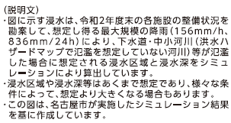
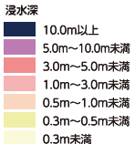
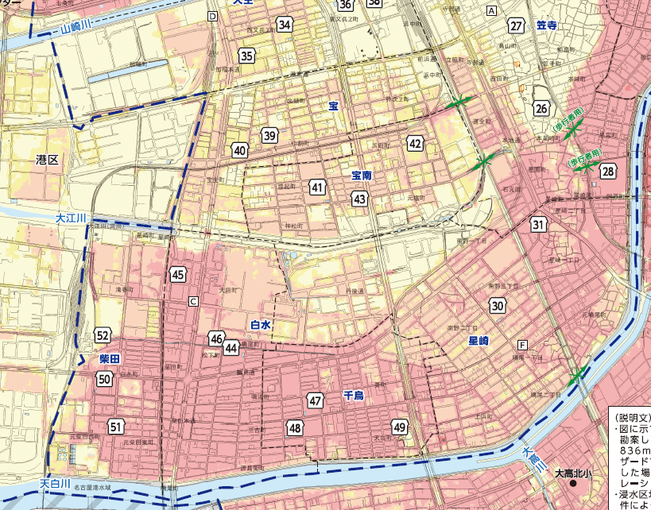
内水氾濫（短時間ゲリラ豪雨）
水深は
1m強

Slide 30
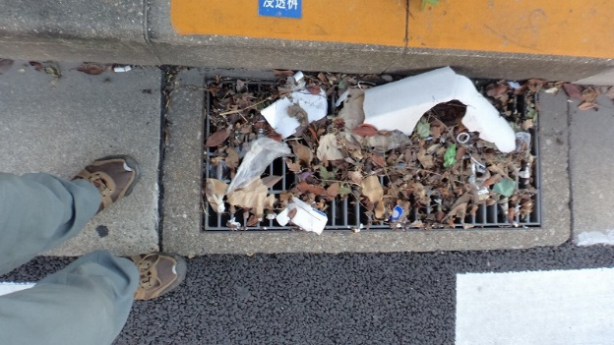
内水氾濫（短時間ゲリラ豪雨）
浸水の有無は，次の大小関係となる。
降雨の強さ[mm/hr]×流域面積[km²] ×(1/3.6) ＜＞ 排水系統の排水能力（または，柴田ポンプ所能力）[m³/s]
時間100mmの降雨は，増加傾向（気象庁データ）
名古屋市も，何度も観測している
排水能力：名古屋市緊急雨水対策 （名古屋市HP参照）
（当地域は60mm/hrで対策完了）
オーバーする場合： 短時間の冠水
道路冠水 → 床下浸水 の順
排水路への落ち口のゴミ閉塞が問題
排水路・ポンプ所の100mm/hr整備は ほぼ無意味
大曽根
2013年9月
鷲見 撮影

Slide 31
リスク対応のリアリティ
当地区の災害の対策優先順位の例：
地震，高潮 ＜ ＝ ＞ 内水氾濫 ＞ 津波，天白川氾濫 現実的な考え方：
・高潮： 再現性：毎年発生しうる災害。
被害規模：想定最大は大規模・長期的浸水 頻度：氾濫するのは既往最大を超える場合 （同一地点で100年確率を超える稀なケースのみ） ・内水氾濫:
再現性：高頻度現象。
被害規模：主に短時間の床下浸水。 一般には深刻ではないが，事業所には深刻 道路面レベルの施設や、地形的に水が集まりやすい場所 があれば，対応を考える

Slide 32
リスク対応のリアリティ
・津波：当地域のリスクは，低い。 耐震対応を終えている→現実には堤防の高さは足りる可能性が高い 堤防は壊れ切らない。浸水したとしてもゆっくり生ずる。 緩やかな津波の波形となる → 三陸のような急激な波は来ない。 地震後に，100分ほどの余裕がある。
・天白川氾濫：
頻度：この地域まで氾濫するケースは， 非常に低い（100年確率を超える）
100年確率の豪雨では，近隣から氾濫はない
被害規模：想定最大は大規模・長期的浸水 再現性：豪雨は毎年のリスクとなる。 氾濫想定は 「堤防が条件で直ちに壊れる」
＋「決壊場所の堤防の土砂がすぐになくなる」
であり，リアリティは「浸水小規模or破堤しない」

